Slide 1

注意力机制和transfomer

Slide 2

01
自然语言处理基础
02
注意力机制的原理
03
Transformer的原理
04
Transformer的实现
content
目录

Slide 3
01
自然语言处理基础

Slide 4

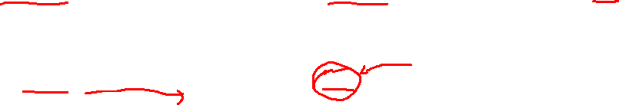
自然语言处理基础
什么是语言模型🤔
语言模型是自然语言处理的关键，我们可以通过机器翻译任务来了解语言模型。
统计机器翻译（statistical machine translation, SMT）和神经机器翻译（neural machine translation, NMT）是两种不同的翻译模型体系，在神经网络模型兴起之前，统计学方法在这一领域一直占据主导地位。
SMT依赖很多统计建模（比如概率推理、词对齐、短语提取等），而 NMT 则是直接使用神经网络进行端到端的学习。
什么叫端到端：把整句 编码成向量，送进 Transformer 或 RNN 模型，让它直接输出 “我爱你”。

Slide 5
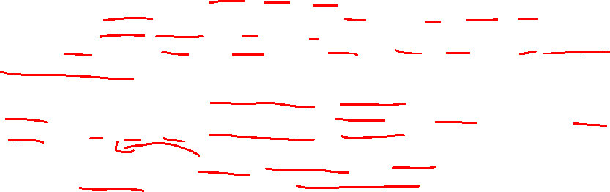
自然语言处理基础
什么是语言模型🤔
🧠统计机器翻译：老派翻译员 SMT他特别擅长做表格，查字典，算概率。
比如你给他一句英文：“I love you”，他会说：好的，我先看看历史数据……“I” 通常翻译成 “我”（概率90%）“love” 通常翻译成 “爱” 或 “喜欢” （根据上下文和统计概率选择），“you” 翻译成 “你” ，没问题！然后他用一个“语言模型”来排个序，最后选出最通顺的那一句：“我爱你”。他工作非常认真、细致、讲逻辑，但太依赖以前的语料库，对一些新词、新句型会有点懵，比如“我社恐但我爱你”这种网络句子他就有点翻不出来。
🧠神经机器翻译：年轻翻译员 NMT这个人完全不同—你给他整句话：“I love you”，他不看词典、不拆词、不按套路出牌，直接端到端看整句，说：啊，这句我学过，我知道整体意思，我直接给你翻译成 “我爱你”。他靠的是大量训练出来的“直觉”——就像人类在学语言一样，靠的是感觉 + 模型 + 数据。你教他足够多的中英文句对，他就能举一反三！
🤔 谁更厉害？SMT 更稳定、透明，适合结构清晰、术语固定的内容（比如法律翻译）
NMT 更灵活，效果越来越好，现在主流翻译工具（比如 Google、百度翻译）用的都是 NMT！

Slide 6
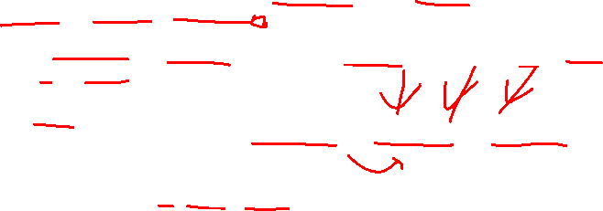
自然语言处理基础
词元
“词元”（token），则是连接语言和模型之间的桥梁。
👨人类读“我爱你”，一眼就懂了意思。但💻计算机呢？它能懂“我爱你”这三个字吗？或者说，我们怎么把句子输入到计算机里？（计算机思想，万物皆可01
我们要把一句自然语言，先拆成小块，再把这些小块转换成数字，这个过程叫做“分词和编码”。那这些小块，就叫做——词元（Token）。
比如“我爱你”，我们可以按字来拆，变成三个词元：👉 [“我”, “爱”, “你”]
然后我们给每个词元一个编号，比如： “我” → 101， “爱” → 102， “你” → 103
那么整句话就变成了一个数字序列：[101, 102, 103]
你喂给计算机，它直呼：101 DONT 102 103!!!😡。

Slide 7
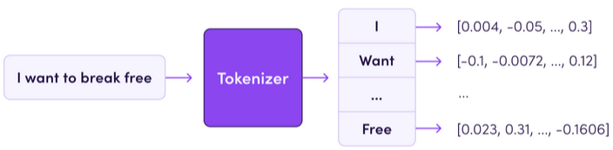
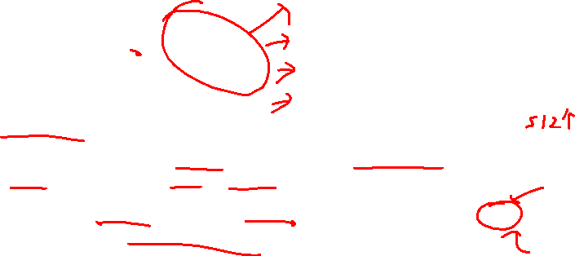
自然语言处理基础
分词器
同时还会有一些特殊的token：
用于将序列填充到相同长度的填充token“<pad>”，因为模式的输入长度往往是固定的，对于没得到模型输入长度的token我们用<pad>填充到固定长度，而超过的会直接截断。
序列往往还会有开始token“<bos>”和结束token“<eos>”，后面transformer甚至有一种<cls>token，这一个token会包含整个序列的信息（这一个token代表整个句子）。

Slide 8
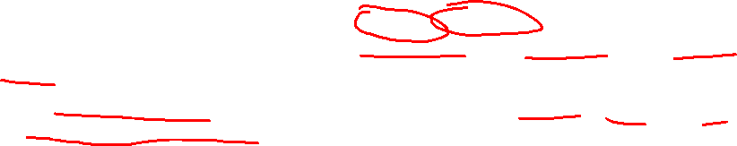
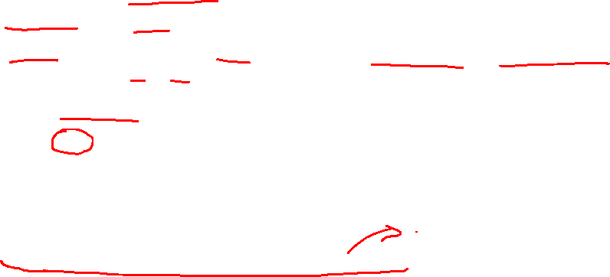
自然语言处理基础
词向量（token embedding）
用一个数字表示token的局限性：
离散且稀疏：用一个整数（如 “我”→1234）来表示词元，仅仅是区分不同 token，但不具备任何相似度信息，网络无法通过整数本身判断“我”与“你”在语义上更接近还是更远。
向量嵌入（embedding）的优势:
语义相似词向量邻近：嵌入向量学习到的空间结构能让“国王–王后”“医生–护士”等语义相近的词在向量空间中彼此靠近。 在更高级的预训练模型（如 BERT、GPT）中，Embedding 甚至会根据前后文动态调整，进一步丰富语义表达。
这样，模型才能“看得懂”语言，不再只是数字的拼凑，而是能够在高维空间里“理解”与“推理”。我们能用多个token及其embedding来表示一句话。
提问：向量之间怎么求相似性？（不知道的话高中数学老师会哭死的😭

Slide 9

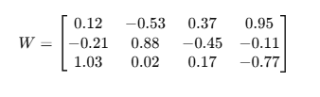
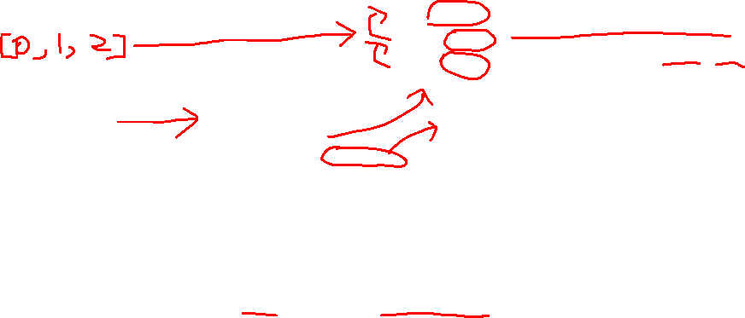
自然语言处理基础
词向量（token embedding）
想让模型看懂离散类别需要将数字转换独热编码，
只用数字的话，模型可能觉得Love(1)比I(0)大
一个样本（一句话，或者甚至…一个细胞？）
0
I
I
I
[0.12,-0.53,0.37,0.95]
1
Love
独热编码
One-hot encoding
Love
Word2Vec
或直接一个线性映射
Love
[-0.21,0.88,-0.45,-0.11]
2
You
You
You
[1.03,0.22,0.17,-0.77]
Word2Vec：通过一些算法让token转换成的向量更有语义（本质上也就是一个线性映射）
让意义相似的词的向量靠的更近（https://projector.tensorflow.org/）

Slide 10
02
注意力机制的原理

Slide 11
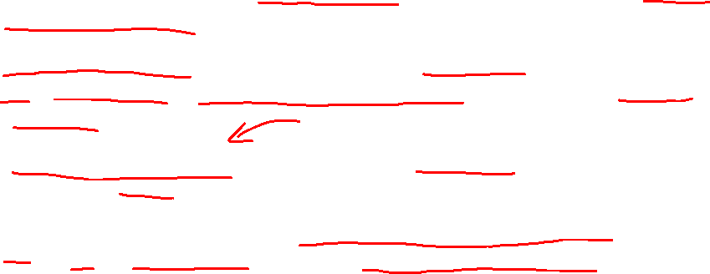
注意力机制原理
背景
灵长类动物的视觉系统接受了大量的感官输入，这些感官输入远远超过了大脑能够完全处理的程度。然而，并非所有刺激的影响都是相等的。
意识的聚集和专注使灵长类动物能够在复杂的视觉环境中将注意力引向感兴趣的物体，例如猎物和天敌。只关注一小部分信息的能力对进化更加有意义，使人类得以生存和成功。
《 Attention is all you need》（论文标题致敬了披头士乐队的歌曲《All You Need Is Love》）， Transformer （致敬了《变形金刚》，transformers）模型的开山之作，AI历史上重要的里程碑。
从 Transformer 到 BERT、GPT、……Attention 模型几乎统治了整个 NLP，甚至延伸到图像、音频、多模态等领域，目前看来Attention真成了 all you need👍。

Slide 12
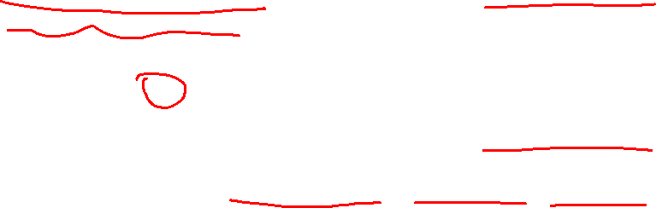
注意力机制原理
什么是注意力机制
大家先把注意力转到我这儿吧😭，这个例子也能说明注意力是多么的重要。（要是大家都在认真听课当我没说
注意力是稀缺的，而环境中的干扰注意力的信息却并不少。比如人类的视觉神经系统大约每秒收到10^8位的信息，这远远超过了大脑能够完全处理的水平。
为了理解注意力，我们得从一个经典的框架说起 —— 双组件注意力模型（two-component model）。这个模型最早可以追溯到19世纪90年代，心理学家威廉·詹姆斯提出了它，简单来说，注意力有两个来源：非自主性注意和自主性注意。

Slide 13

注意力机制原理
什么是注意力机制
① 非自主性注意（bottom-up）也叫自动吸引注意力，由外界环境决定。
比如：桌上有黑白的书、报纸和论文，还有一只红色咖啡杯。这只红色的杯子最显眼，我们的眼睛会不由自主地先盯着它看。这就是基于显著性（saliency）的注意机制。
② 自主性注意（top-down）也叫目标驱动注意力，由我们自己的意图决定。
比如：喝完咖啡你觉得该学习了，就转头去看一本书——这一次的注意力，是你有意识地选择把注意力放在书本上。这类注意力是由我们大脑的“高层决策”调控的，具有更强的目标性和目的性。

Slide 14

注意力机制原理
什么是注意力机制
那么如何设计出类似人类的注意力机制的神经网络？
这就要通过注意力机制里的查询Q（Query），键K（Key），值V（Value）。
查询Q：你想找什么
键K：每个位置的“特征标签”，描述当前位置的内容
值V：每个位置真正的“信息内容”
就像你进图书馆查资料：你心里有一个目标（Query）：“我要找关于Transformer的论文”。你先扫一眼书名、关键词（Key），找匹配的那一类书架然后你打开书本阅读（Value），获取你要的信息。
Attention做的就是：用Query去匹配所有Key，然后根据匹配程度加权提取对应的Value。

Slide 15
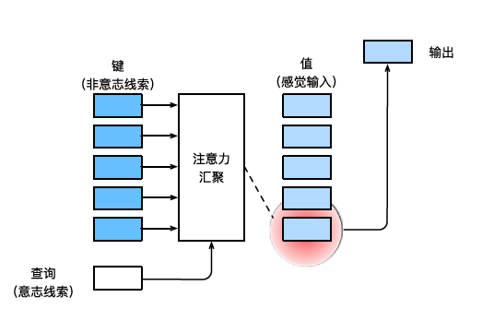
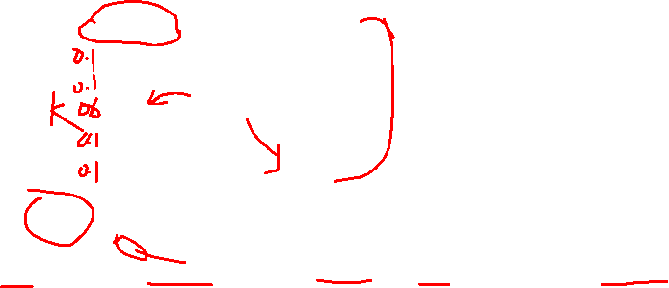
注意力机制原理
什么是注意力机制
注意力机制通过注意力汇聚将查询（自主性提示）和键（非自主性提示）结合在一起，实现对值（类似人类注意力）的选择倾向

Slide 16
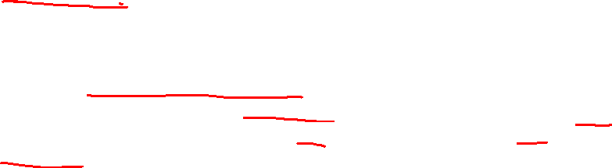
注意力机制原理
缩放点积注意力与自注意力
目前模型里计算注意力得分的主要机制是缩放点积注意力，因为其性能最好，该机制也来自《 Attention is all you need》。
也有其他注意力机制，比如：加性注意力（Additive Attention）和稀疏注意力（Sparse Attention）等，但都使用了QKV，也有一些新颖的抛弃了QKV结构，比如performer。

Slide 17

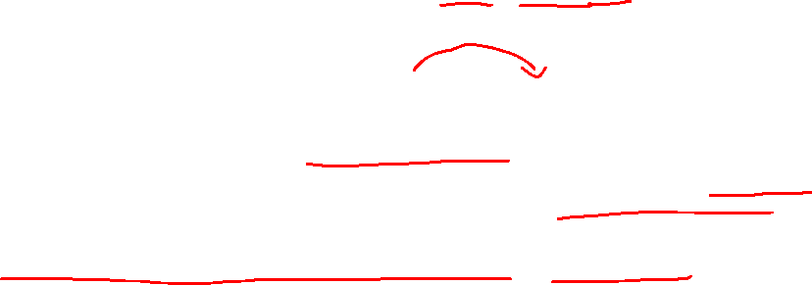
注意力机制原理
缩放点积注意力机制（Scaled Dot-Product Attention）：
将查询Q向量与键Q向量进行点积，衡量它们之间的相似度
通过 softmax 函数将这些相似度转换为概率分布
将点积结果除以一个缩放因子（通常是键向量维度的平方根）
防止在高维空间中点积结果过大导致梯度消失问题
最后用softmax得到的概率分布对值V向量进行加权求和，得到最终的输出。

Slide 18
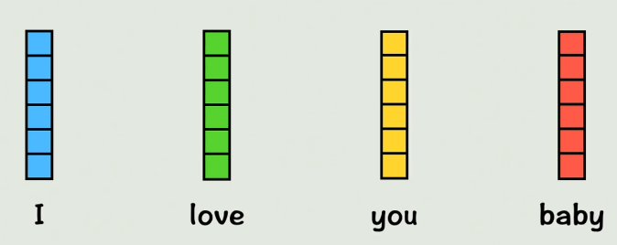
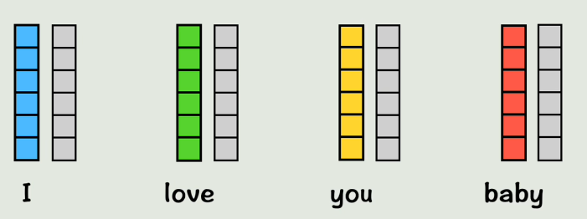
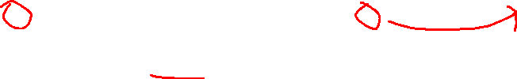
注意力机制原理
不动画演示（来自：Transformer 其实是个简单到令人困惑的模型）
2️⃣添加位置编码，也是一个同维度的向量，
告诉网络这个token在句子里的位置，因为
单词的在句子里的位置不同往往意思也不同
1️⃣将token转换为向量（比如六维）

Slide 19

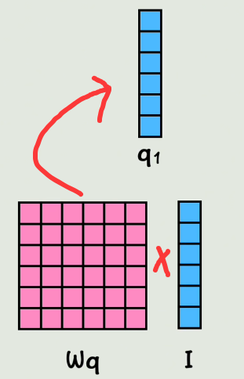
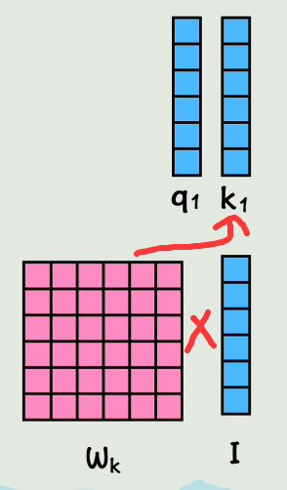
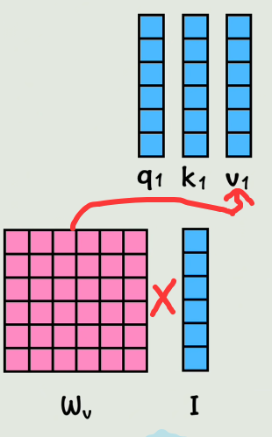

注意力机制原理
得到Q、K、V
3️⃣将token与三个权重矩阵相乘，每个权重矩阵即代表一个独立的线性变化层，
通过三个独立的线性变换得到Q,K,V

Slide 20
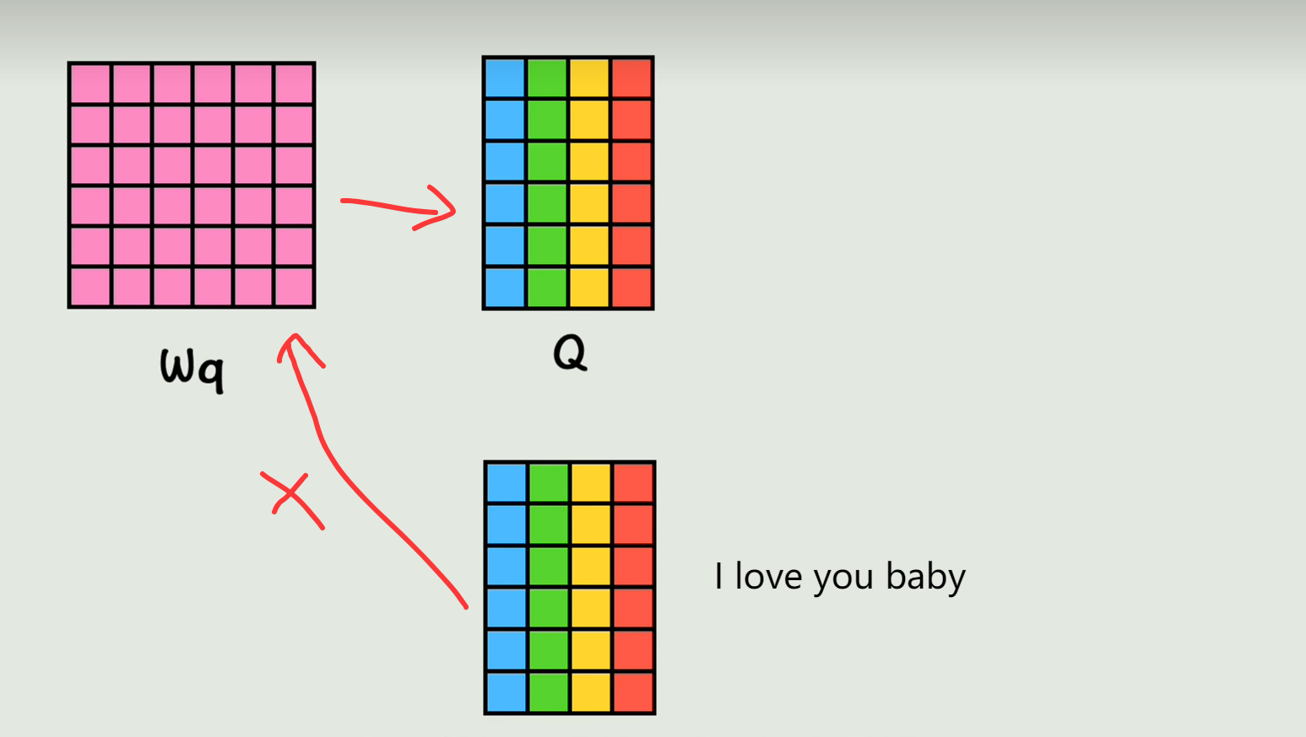
注意力机制原理
得到Q、K、V
PS:实际上计算机计算的时候往往是并行计算，是把整个矩阵拿去乘（了解下就行）

Slide 21
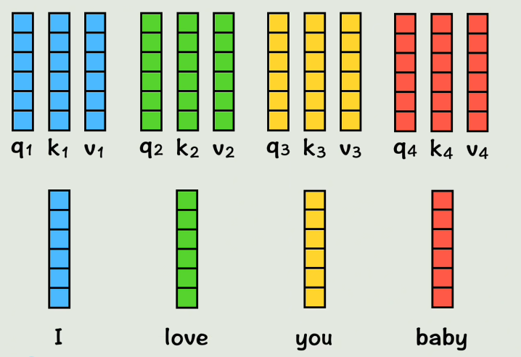

注意力机制原理
得到Q、K、V
4️⃣得到所有token的Q、K、V

Slide 22
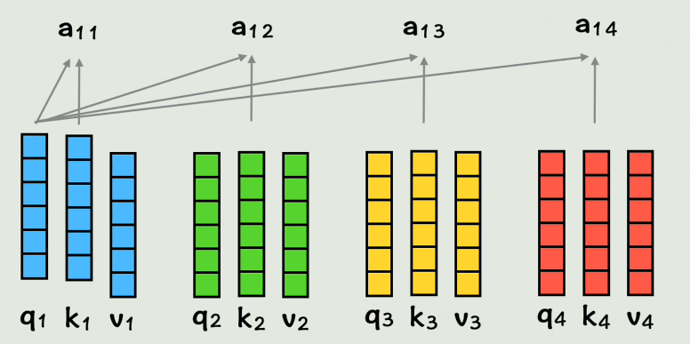
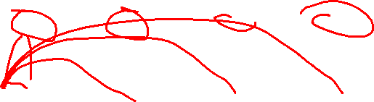
注意力机制原理
计算相似度
a12:第一个token和第二token的相似度
5️⃣计算第一个token和其他token的相似度

Slide 23
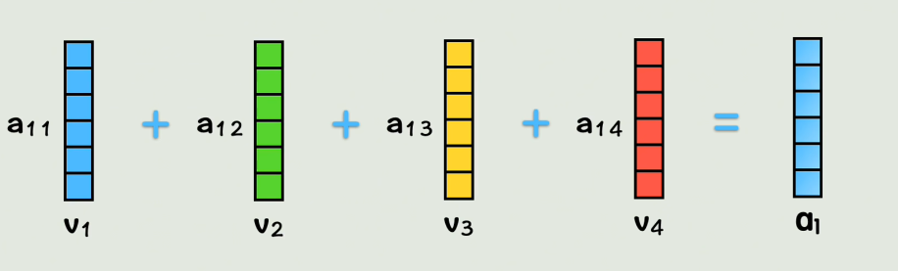
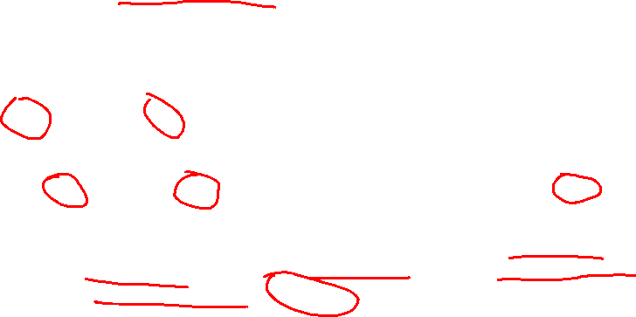
注意力机制原理
得到经过注意力加权的embedding
6️⃣得到第一个token的新的embedding表示，此时的嵌入表示不只包含token自己，
还包含其他token与这个token的上下文相关性信息，特别是其他越相似的token包含
的越多，做到了一个全局感知。（意义？

Slide 24
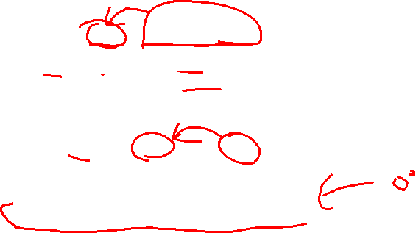
注意力机制原理
意义
I went to the bank to deposit money.
这里的 bank 是银行，而不是河岸。
靠谁来判断这个歧义？就是靠上下文（“deposit money”）。
如果 bank 这个 token 能看到 deposit 和 money，它就会有更高的注意力权重指向这两个词；
那么新形成的bank向量就带有“金融”语义；
反之，在“sat by the bank of the river”中，它会关注 river，得到“河岸”的意思。
特别是transformer能做到：
“任意两个 token 无论距离多远都可以相互关注”

Slide 25
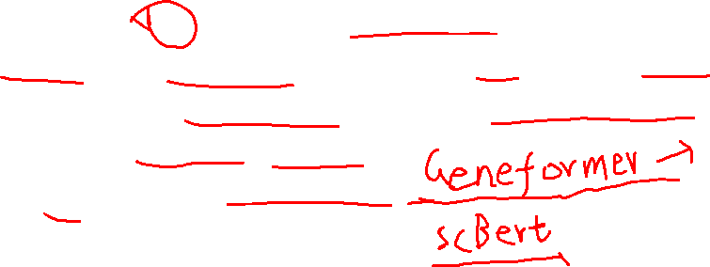
注意力机制原理
如果数据是基因表达数据呢
每个 token 是一个基因的表达值，它变成一个向量（embedding）；
attention 会学习这个基因（token）和其他所有基因之间的相似度（关系），即注意力权重；
也就是说：模型学会了哪些基因一起活跃（协同表达），哪些基因之间有功能性调控关系。
最后甚至可以通过注意力得分得到基因调控网络
因为注意力得分矩阵反应的是token之间的相关性

Slide 26
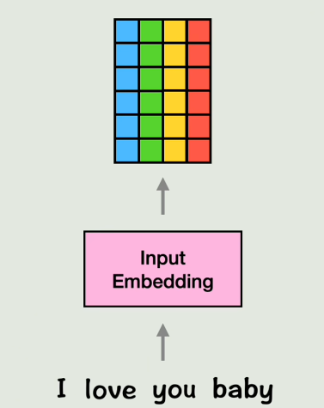
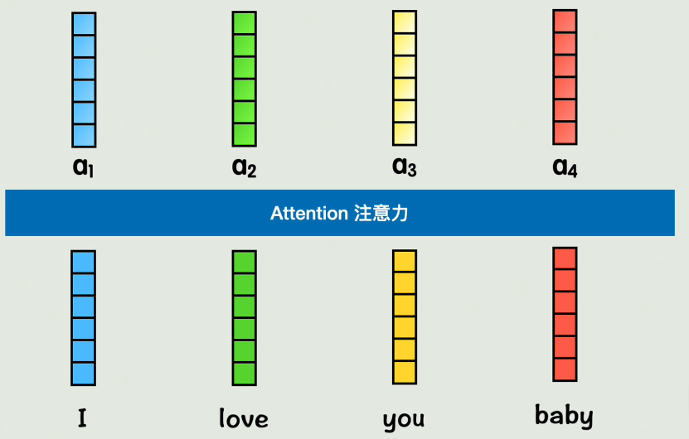

注意力机制原理
结果
7️⃣得到所有token新的embedding表示，也到了句子经过注意力机制加权后的embedding表示,
新的embedding进行下游任务往往效果好不少，生信很多文章就是把细胞经过注意力处理后的
embedding拿去聚类、注释等。

Slide 27

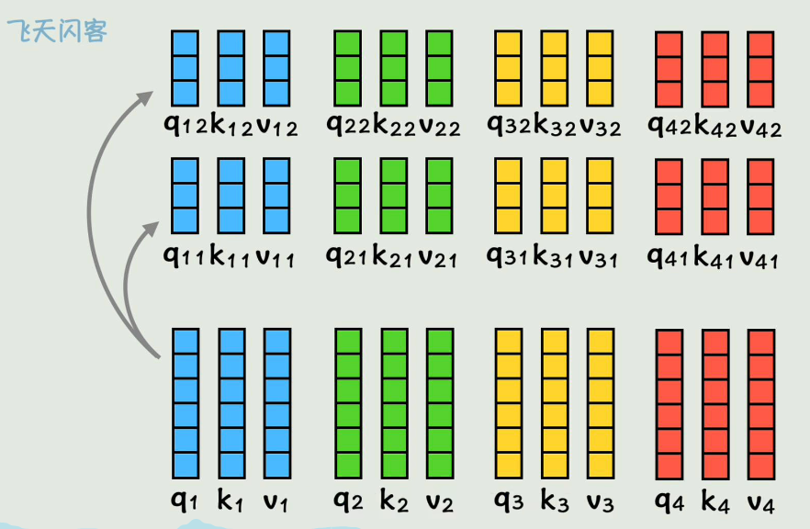
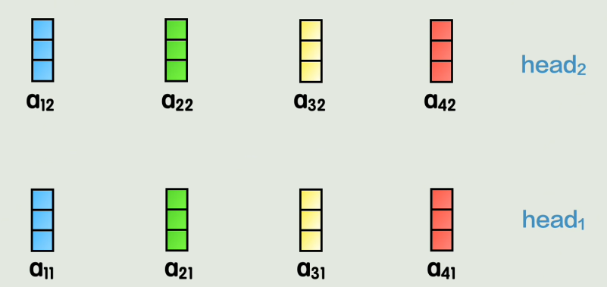
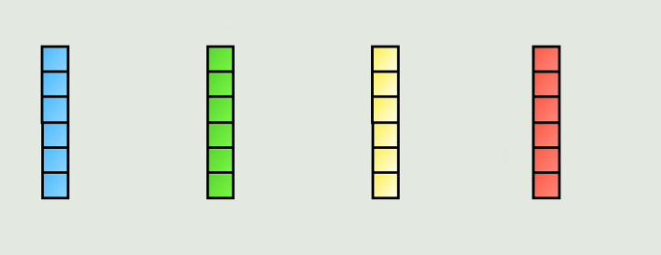

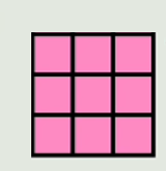

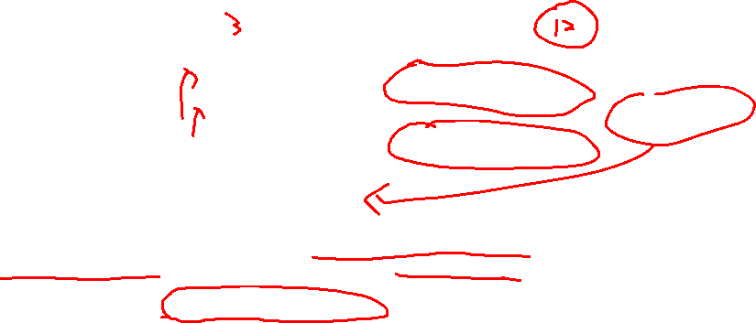
注意力机制原理
多头注意力（方便演示就两个头了😭）
每个头计算一次注意力操作，这儿可以理解每个头通过不同角度看世界，再把每个头的输出拼在一起得到token新的embedding。为什么变成了一半？只是为了让维度保持一致，这儿原来的token经过线性变换时变成了原来维度的一半（不一定是一半，多少都可以，不变都行，但是最后结果的维度就是单头的两倍，虽然不影响什么，但是维度越高算力开销越大）

Slide 28
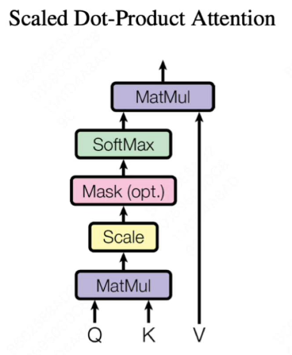
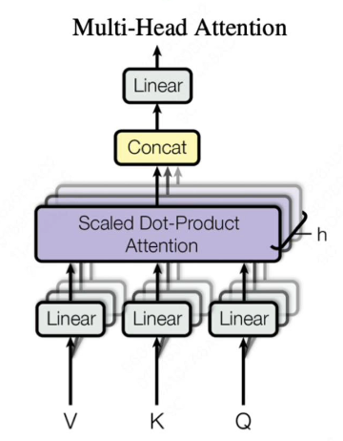
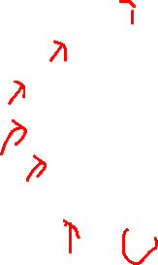
注意力机制原理

Slide 29
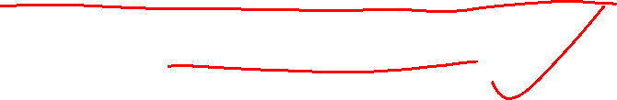
注意力机制原理
恭喜你，你已经学会了核心逻辑
👏👏👏👏👏👏

Slide 30
03
Transformer的原理

Slide 31
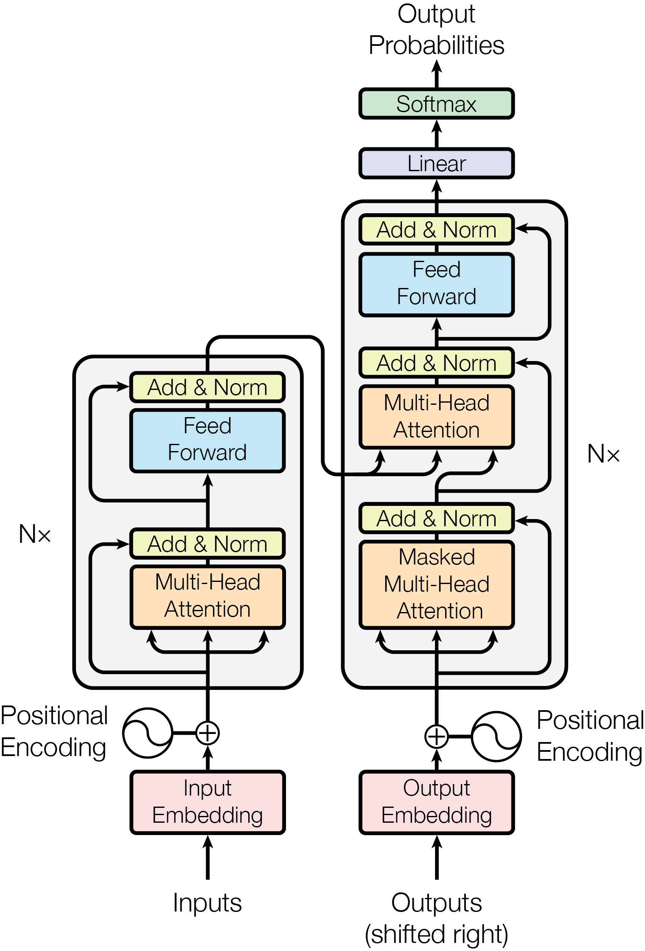

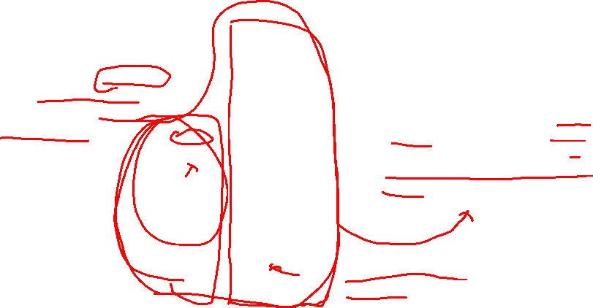
Transformer的原理
模型概览
编码器部分，比较出名的有BERT架构，
可以得到token的上下文嵌入表示
BERT是双向的，即既可看到前面的token，
也可以看到后面的token
加入掩码让模型只能看到某个token
之前的token，看不到后面的token，
任务就不只计算token相似性，还得
让模型猜这个token之后下一个token
是什么
这就是ChatGPT原理，transformer的
解码器部分

Slide 32
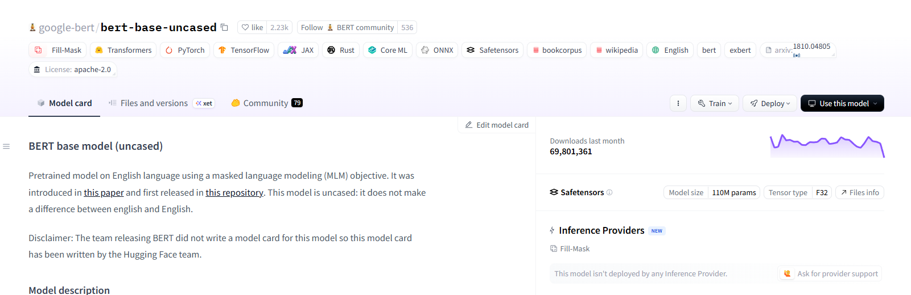
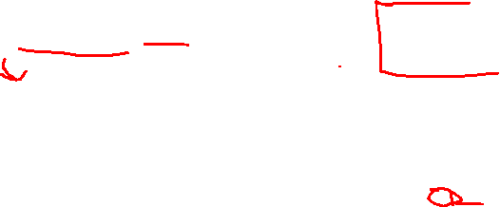
Transformer的原理
BERT(Geneformer[23年五月发布于nature]，scBERT)

Slide 33
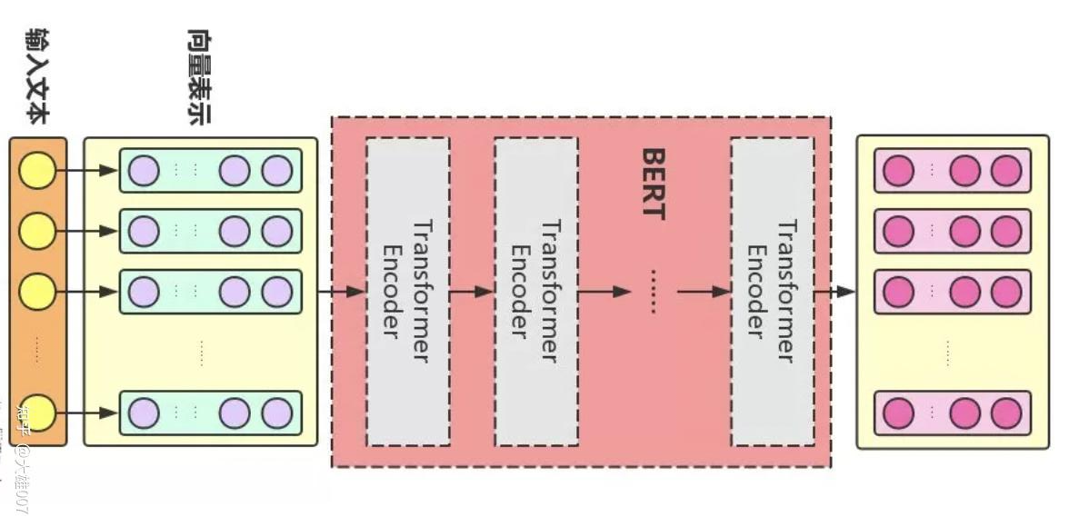
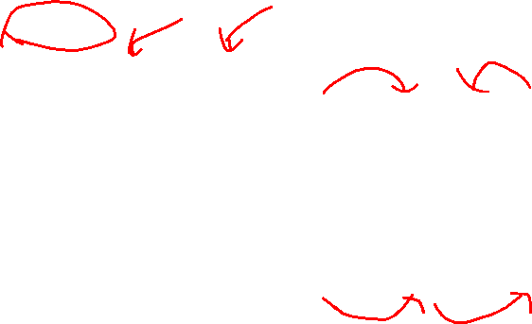
Transformer的原理
BERT

Slide 34
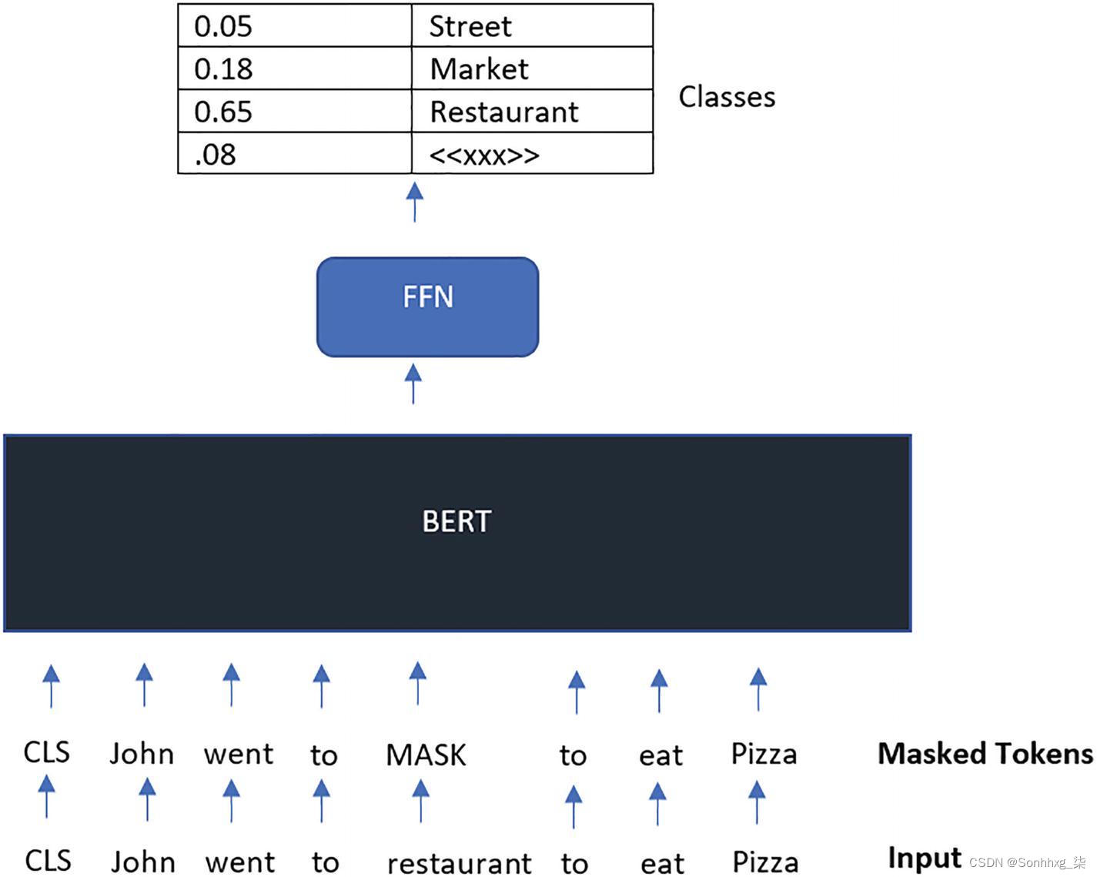
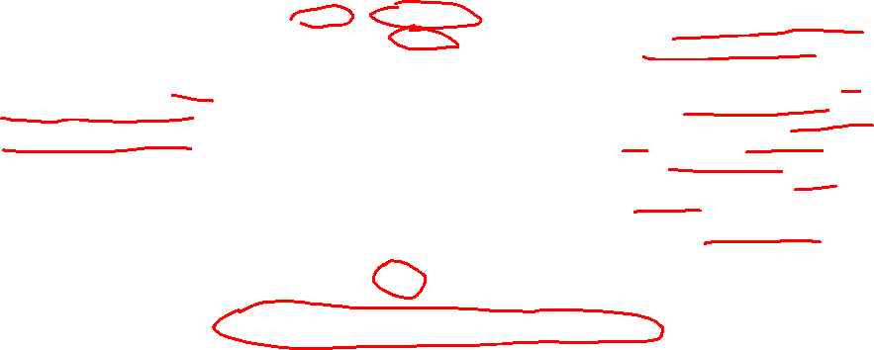
Transformer的原理
掩码预训练
随机遮蔽部token：在预训练时，模型会以约 15% 的概率将输入序列中的某些词元替换为特殊标记 [MASK]
BERT的掩码预训练推动了“预训练+微调”成为NLP任务的标准流程。
预测被遮蔽的词元：模型需要利用句子中其他未被遮蔽的词元（左右两侧的上下文）来猜测原本被遮蔽的那个词​，迫使模型不依赖局部模式，而是学习更鲁棒的全局特征。这种策略降低了过拟合风险，增强了模型对噪声的适应性。
通过大规模无监督掩码预训练，BERT可以学习到通用的语言表示能力。

Slide 35
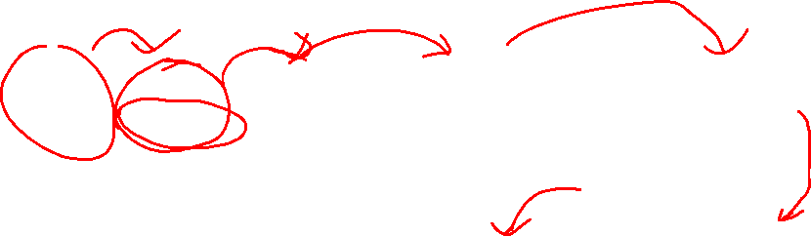
Transformer的原理
BERT
句子
分词器
tokenizer
token
掩码预训练
得到高质量嵌入向量
冻结BERT部分层进行微调任务
模型添加MLP

Slide 36
Transformer的实现
04

Slide 37
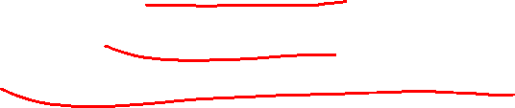
Transformer的实现
讲解Geneformer源码
BERT huggingface官方教程：
https://huggingface.co/docs/transformers/model_doc/bert

Slide 38
THANKS

